Slide 1
预算申报和控制项目
--控制策略界面设计
2017年5月

Slide 2
目录
1
控制规则界面-方案一
控制策略界面设计-方案一
2
控制策略界面设计-方案二

Slide 3
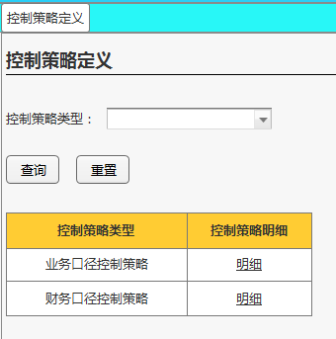
控制策略主界面
参考现有视频控制策略存储方式，确定如下界面及功能设计。
由系统管理员维护全集团控制策略。
控制策略分为业务口径控制策略和财务口径控制策略，且分别定义。
按现有开发的视频控制策略内容，业务和财务口径的控制策略会存储在同一后台表中，以预算口径字段进行区分。
此种维护方式对现有后台表及接口程序开发影响较小。
点击“明细”，分别进入业务控制策略和财务控制策略维护界面，。

Slide 4
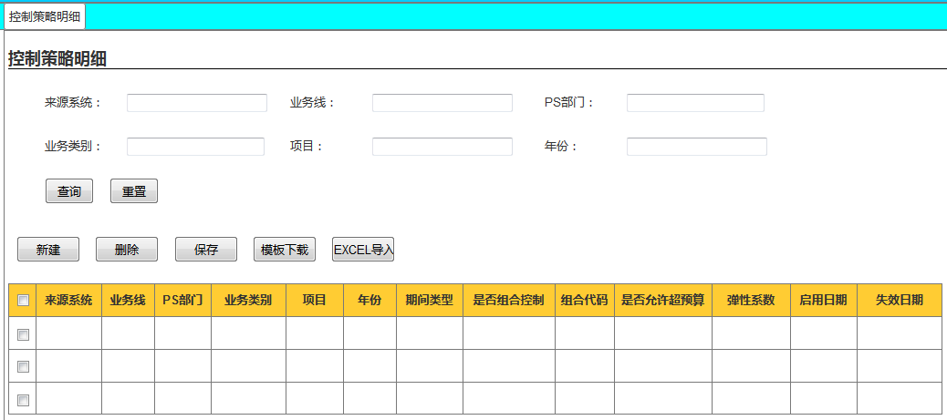
业务控制策略-明细
业务控制策略维护业务预算控制相关字段，如PS部门、业务类别、项目等字段信息。
手动新增控制策略时为单行新增；同时支持EXCEL批量导入，导入字段同下图各字段格式，可一次性导入全部业务控制策略。

Slide 5
各字段取值逻辑
来源系统：与接口对接各业务系统保持一致，可预定义值选择或直接录入文本。
业务线：为板块值，如集团总部、搜狐媒体。
PS部门：为组织定义中的部门值。
业务类别：为业务类别定义中的值，可选择明细或非明细业务类别。
项目：项目定义处的项目值。
年份：期间定义处的年份值。
期间类型：YearTotal或各Q值。
是否组合控制：Y/N。
组合代码：当是否组合控制为“N”时，此字段值无效；当是否组合控制为“Y”时，录入取值范围。
弹性系数：数值控制的百分比。
是否允许超预算：Y/N。
启用日期：当前控制规则行数据的开启日期。
失效日期：当前控制规则行数据的失效日期。

Slide 6
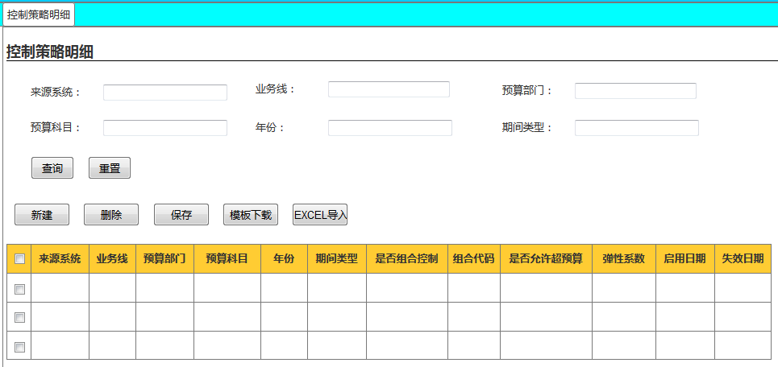
财务控制策略-明细
财务控制策略维护财务预算控制相关字段，如预算部门、预算科目等字段信息。
手动新增控制策略时为单行新增；同时支持EXCEL批量导入，导入字段同下图各字段格式，可一次性导入全部财务控制策略。

Slide 7
各字段取值逻辑
来源系统：与接口对接各业务系统保持一致，可预定义值选择或直接录入文本。
业务线：为板块值，如集团总部、搜狐媒体。
预算部门：为预算部门值。
预算科目：为预算科目定义处的值。
年份：期间定义处的年份值。
期间类型：YearTotal或各Q值。
是否组合控制：Y/N。
组合代码：当是否组合控制为“N”时，此字段值无效；当是否组合控制为“Y”时，录入取值范围。
弹性系数：数值控制的百分比。
是否允许超预算：Y/N。
失效日期：当前控制规则行数据的失效日期。

Slide 8
目录
1
控制策略界面设计-方案一
2
控制策略界面设计-方案二
控制策略界面设计-方案二

Slide 9
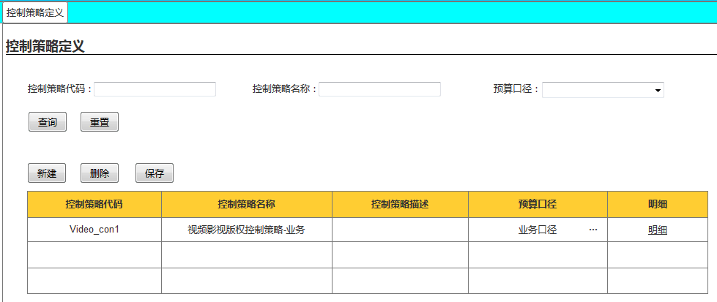
控制策略主界面
设计如下控制策略主界面，可创建多个控制策略集合，每个控制策略集合可包含多条明细控制策略；可按不同需要，设置不同的控制策略集合，对控制策略进行分类，如按部门或按费用分类设置控制策略集合。点击“明细”维护每个控制策略集合的明细。
由系统管理员维护全集团控制策略。
当选择控制策略集合为业务口径时，则明细为业务口径字段；当选择控制策略集合为财务口径时，则明细为财务口径字段 。
需对现有控制策略后台表及已开发接口程序较多内容修改。

Slide 10
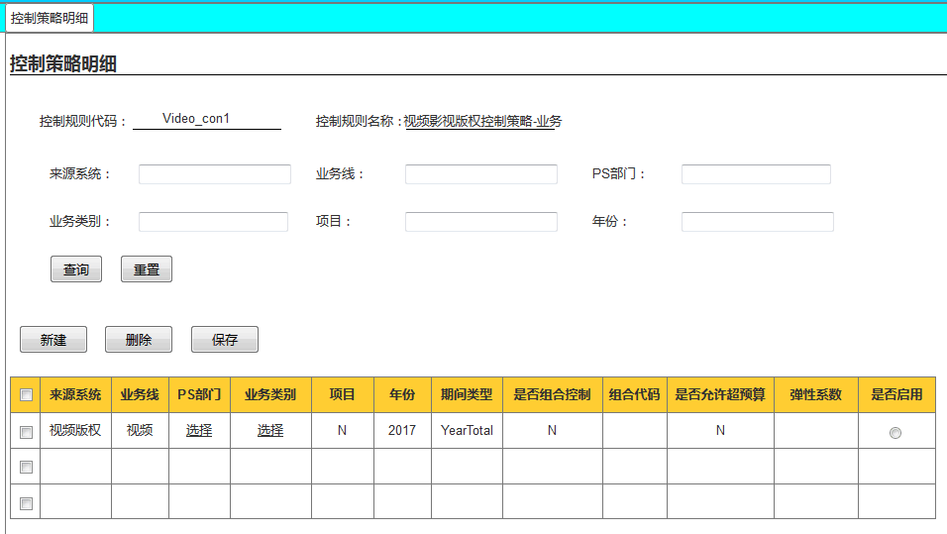
业务控制策略-明细
业务控制策略维护业务预算控制相关字段，如PS部门、业务类别、项目等字段信息；
手动新增控制规则时可以多选新增，并且针对同一部门的同一个业务类别控制规则进行重复性校验；
期间类型为:Yeartotal（按年控）、Q1-Q4（按季控）。

Slide 11
各字段取值逻辑
来源系统：与接口对接各业务系统保持一致，可预定义值选择或直接录入文本。
业务线：为板块值，如集团总部、搜狐媒体。
PS部门：为组织定义中的部门值。
业务类别：为业务类别定义中的值，可选择明细或非明细业务类别。
项目：项目定义处的项目值。
年份：期间定义处的年份值。
期间类型：YearTotal或各Q值。
是否组合控制：Y/N。
组合代码：当是否组合控制为“N”时，此字段值无效；当是否组合控制为“Y”时，录入取值范围。
弹性系数：数值控制的百分比。
是否允许超预算：Y/N。
启用日期：当前控制规则行数据的开启日期。
失效日期：当前控制规则行数据的失效日期。

Slide 12
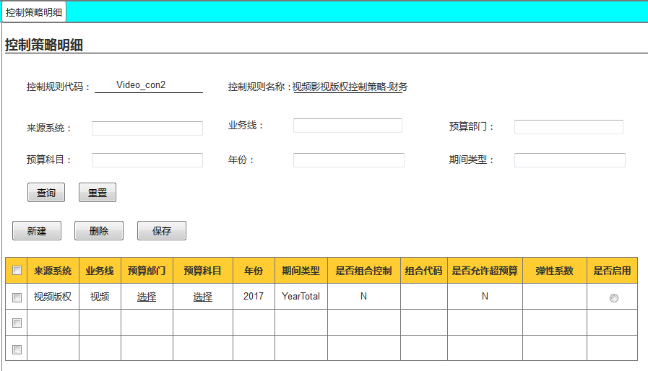
财务控制策略-明细
财务控制策略维护财务预算控制相关字段，如预算部门、预算科目等字段信息。
手动新增控制规则时为多选新增，并且针对同一部门的同一个业务类别控制规则进行重复性校验；
期间类型为:Yeartotal（按年控）、Q1-Q4（按季控）
。

Slide 13
各字段取值逻辑
来源系统：与接口对接各业务系统保持一致，可预定义值选择或直接录入文本。
业务线：为板块值，如集团总部、搜狐媒体。
预算部门：为预算部门值。
预算科目：为预算科目定义处的值。
年份：期间定义处的年份值。
期间类型：YearTotal或各Q值。
是否组合控制：Y/N。
组合代码：当是否组合控制为“N”时，此字段值无效；当是否组合控制为“Y”时，录入取值范围。
弹性系数：数值控制的百分比。
是否允许超预算：Y/N。
失效日期：当前控制规则行数据的失效日期。

Slide 14

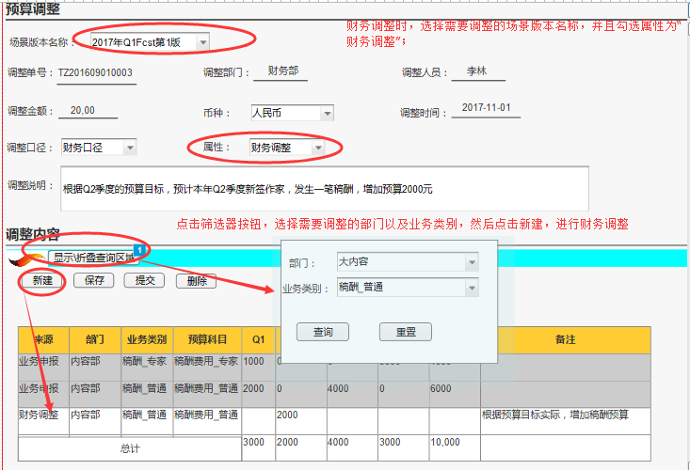
财务调整
财务调整
谢谢

